Slide 1
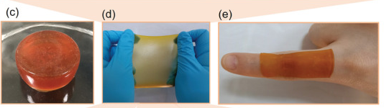
创面敷料 · 研究进展
医用抗菌水凝胶
制备工艺如何改变网络？
网络又怎样决定抗菌作用与使用性能？
从交联与成型，追到界面作用和配方数据
文献[11] Fig. 1局部裁切；材料展示，非临床照片
杨果｜课程报告
01
Notes:
建议用时：12秒。
大家好，我汇报医用抗菌水凝胶创面敷料的研究进展。封面图片来自一项关节活动部位敷料研究，展示的是材料演示，不是临床疗效。接下来我会沿着制备工艺、网络结构、抗菌作用和性能之间的关系展开。
补充：原图：Yang等，Advanced Science，2021，Fig. 1c–e；文献[11]。

Slide 2
为什么研究
活动部位敷料：覆盖、贴合和抗菌要同时考虑
常规覆盖的难点
关节反复活动
敷料容易移位
换药和固定带来负担
材料需求
贴合 × 延展 × 抗菌
文献中的关节覆盖演示
对应的是材料设计需求；疗效需由后续模型单独评价。
文献[11]；上传报告第1、6节
02
Notes:
建议用时：27秒。
活动部位的创面更难覆盖。Yang等在文中讨论纱布覆盖关节时可能出现的覆盖不足、活动受限和抗菌功能缺失，并用关节模型演示了水凝胶的拉伸与黏附。这个例子说明，敷料的性能指标应该从具体创面任务来选。
补充：图为文献[11]原图局部，Fig. 1c–e；实验室/身体部位展示，不代表患者临床结果。

Slide 3
研究脉络
代表性研究把“抗菌”逐步接到结构和成型上
2021
2024
2025
2025
[11]
[14,15]
[20]
[13]
接触与贴合
抗生物膜
薄膜与动态网络
打印与纳米黏土
纤维素刷增强骨架
季铵盐参与抗菌
多巴胺结构辅助黏附
阳离子聚合物固定化
与抗氧化组分组合
关注生物膜感染模型
四臂PEG亚胺成网
TA氢键耗散
β肽聚合物抗菌
壳聚糖/HNTs墨水
剪切变稀、DIW成型
左氧氟沙星递送
这是本次选取的几条路线；时间线用来比较设计侧重点，不代表领域的唯一演化顺序。
精选案例时间线；编号沿用上传报告
03
Notes:
建议用时：30秒。
这里把四项代表性研究放在时间线上比较。2021年的工作把纤维素增强骨架、阳离子抗菌和黏附结合起来；2024年的工作转向固定化抗生物膜；2025年，一项研究做抗菌水凝胶膜，另一项解决三维打印墨水的流变和成型。它们展示的是设计重点的扩展，不是整个领域只有这一条发展路线。
补充：[14]需结合其2025年作者更正[15]阅读。

Slide 4
原始研究｜流变与成型
打印墨水有两个窗口：喷嘴内能流动，沉积后能保形
同一剪切速率 0.1 s⁻¹
线宽扩张率 α = D / d
表观黏度 / Pa·s
D：沉积线宽 d：喷嘴直径
6000
5,379.8
4000
2
1.7
2000
1,633.7
1.75
1.50
1.1
1.25
0
1
CS 4%
CS 7%
配方 5:30
配方 6:30
原文报告值重绘；该段未给出 n 或误差范围。
6:30 更接近 α = 1；4:30 无法自支撑，7:30 不可打印。
文献[13] Chen等，Bioactive Materials，2025；DOI: 10.1016/j.bioactmat.2025.08.024
04
Notes:
建议用时：45秒。
这页直接用了Chen等论文报告的两个结果。左边，在剪切速率0.1每秒时，CS浓度从4%增至7%，黏度从1633.7升到5379.8帕秒。高黏度本身并不意味着打印更好。右边看沉积线宽与喷嘴直径之比，6:30配方的扩张率1.1更接近1；原文还报告4:30不能自支撑，7:30不可打印。这就把流变数据和成型结果接上了。
补充：横轴类别来自原文配方标记；两组黏度是固定剪切速率的报告值，不是拟合曲线。α为无量纲比值。图为按论文明确报告值重绘；来源段落未报告这几项的误差范围或n。

Slide 5
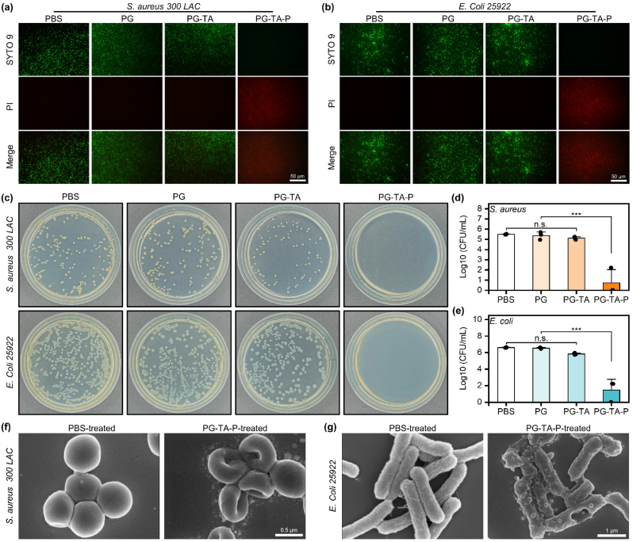
原始研究｜抗菌机制
从活菌计数到SEM：抗菌作用有了可见结果
体外共培养结果
6 h · 37 °C
MRSA 300 LAC
E. coli 25922
相对 PBS 的菌落数下降
MRSA
4.75 log CFU
E. coli
5.13 log CFU
n = 3；原文以均值 ± SD 报告
β肽借鉴宿主防御肽；膜作用可能参与杀菌，但该研究未逐步验证分子通路。
文献[20] Zhang等，Bioactive Materials，2025，Fig. 4a–g；DOI: 10.1016/j.bioactmat.2025.07.026
05
Notes:
建议用时：52秒。
这里展示Zhang等论文的完整Fig. 4。βLys50HG50是膜中的抗菌肽聚合物，作者将其描述为宿主防御肽模拟物。MRSA和大肠杆菌与敷料共培养6小时后，相对PBS组的菌落数分别下降4.75和5.13个log CFU；每组n=3，原文以均值和标准差展示。SEM显示菌体表面收缩和结构受损。肽与细菌膜相互作用可能参与杀菌，但该研究没有逐步验证完整分子通路。
补充：菌种为MRSA 300 LAC与E. coli 25922；6 h、37 °C。SEM提供形貌证据，不能单独说明分子通路的全部步骤。原始 Fig. 4a–g 整图嵌入，未裁切或改动实验图数据。

Slide 6
原始研究｜性能调控
同一配方系列：力学和湿态黏附都随TA变化
拉伸强度｜TA 0 → 1.0 wt%
猪皮剪切黏附｜kPa
MPa｜均值 ± SD，n = 3
均值 ± SD，n = 3
0.25
.2 ± 0.04
5.37 ± 0.65
0.20
6
0.15
3.96 ± 0.20
4
3.28 ± 0.28
0.10
0.06 ± 0.01
0.05
2
0.00
0
TA 0%
TA 1.0%
0.25%
0.50%
1.00%
断裂力：0.072 → 0.268 N（原文报告）
文献[20] Zhang等，Bioactive Materials，2025，Fig. 2i–j、2m–n；n = 3
06
Notes:
建议用时：50秒。
这是同一成膜体系内的配方比较。左边，单宁酸从0增至1.0质量百分数，原文报告拉伸强度从0.06±0.01升至0.2±0.04兆帕，断裂力也从0.072增至0.268牛。右边是猪皮剪切黏附，TA从0.25%到1.0%时，黏附强度从3.28±0.28升至5.37±0.65千帕。这些是不同测试指标，不能混成一个总性能分数。
补充：原文每组n=3；均值±SD。图为按论文报告的均值和标准差重绘，拉伸强度使用0%与1.0% TA端点，黏附强度为0.25%、0.5%、1.0%；不包含未报告的原始重复值。原始数据见Fig. 2i、j、m、n。

Slide 7
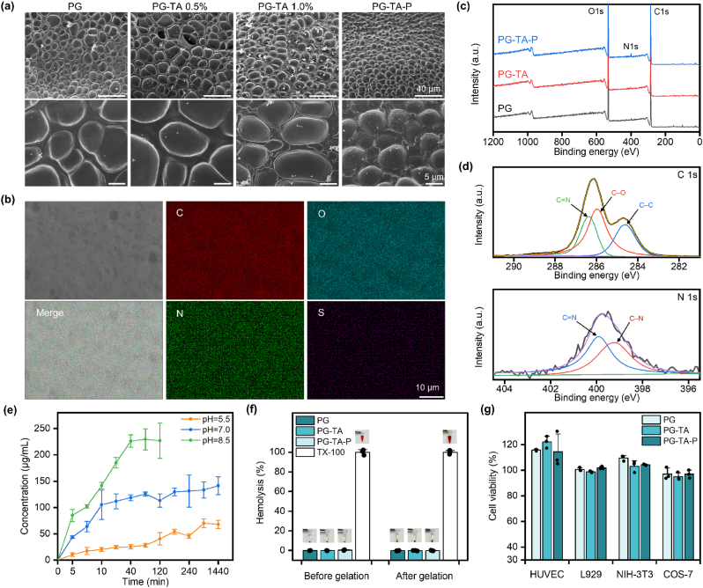
过程整合｜成膜案例
一张膜把工艺、网络、释放和抗菌连在一起
成膜与成网
原始数据图｜Fig. 3
4-arm PEG–NH₂
4-arm PEG–CHO
席夫碱网络
TA–PEG氢键
βLys50HG50
抗菌肽聚合物
喷涂／溶剂蒸发
形成水凝胶膜
前驱液流动 → 铺展成膜 → 吸液后成胶
其中 (e) 为 β 肽累积释放；pH 5.5、7.0、8.5，单位 μg/mL。
文献[20] Zhang等，Bioactive Materials，2025，Fig. 1、3e；DOI: 10.1016/j.bioactmat.2025.07.026
07
Notes:
建议用时：33秒。
最后用同一项研究把主线连起来。氨基和醛基四臂PEG形成席夫碱网络，单宁酸通过与PEG链的氢键增强网络耗能，β肽聚合物提供抗菌功能。前驱液喷涂和溶剂蒸发形成膜，吸液后成为水凝胶膜。右侧嵌入完整Fig. 3，其中(e)是β肽在不同pH缓冲液中的累积释放曲线，测试环境改变时曲线也不同。
补充：Fig. 3e，n=3，原文以均值±SD表示。整张Fig. 3原图保持不变；不据此计算扩散系数或外推临床创面浓度。

Slide 8
结论
工艺如何决定作用：这条因果链在案例中成立
成网方式
结构与界面
组分传递
生物作用
适用性能
席夫碱 + TA氢键
薄膜、吸液成胶
β肽随环境释放
菌落减少；SEM见膜结构受损
拉伸 + 猪皮黏附分别评价
优化不能只看配方：要让成膜、释放、抗菌和湿态力学落在同一成品上。
结论来自指定配方与模型；临床适用性仍需研究。
代表性证据主要来自体外及动物模型；文献[20]的修复结果为小鼠感染糖尿病创面模型。
08
Notes:
建议用时：28秒。
回答封面的问题：制备工艺通过交联和成型改变网络结构；网络再影响吸液、抗菌肽释放和湿态力学；这些因素共同决定抗菌作用及敷料使用表现。成膜研究同时测了释放、抗菌、力学和黏附，因此这条链条在特定配方中有对应数据。它仍然是小鼠模型和体外证据，不能直接当作临床结论。

Slide 9
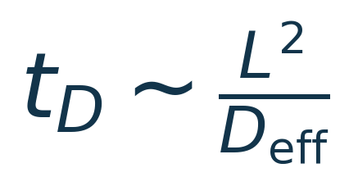
化工分析 / 答疑
备用｜扩散尺度用于提问，不能替代材料参数
特征扩散时间
这篇成膜研究测了什么？
β肽的累积释放（不同pH）
膜的力学与猪皮黏附
体外菌落计数和SEM
t_D：s L：m D_eff：m²·s⁻¹
平板、一维扩散；忽略溶胀、降解、结合
原文未报告该曲线对应的 D_eff，也未做厚度系列对照。
模型来自用户报告；结合文献[20]释放曲线讨论；非文献实测D_eff
09
Notes:
建议用时：0秒。
这是答疑页。扩散时间尺度和扩散距离平方成正比，但该研究没有报告β肽在该膜中的有效扩散系数，也没有系统改变膜厚来验证平方关系。因此我们只能用公式解释“厚度会影响传递路径”这个方向，不能拿它预测这篇材料的具体释放时间。
补充：如果老师追问D_eff：据现有文献数据不知道，需要通过厚度系列或独立扩散实验确定。

Slide 10
来源索引
备用｜主讲页所用文献
[3]
Jia et al. · Materials Today Bio, 2023
[14]
Pranantyo et al. · Nature Communications, 2024
10.1016/j.mtbio.2023.100582
10.1038/s41467-024-44968-y
[7]
Zhong et al. · Frontiers in Chemistry, 2024
[15]
Pranantyo et al. · Nature Communications, 2025 · 更正
10.3389/fchem.2024.1376799
10.1038/s41467-025-64329-7
[11]
Yang et al. · Advanced Science, 2021
[17]
Li et al. · Bioactive Materials, 2022
10.1002/advs.202003627
10.1016/j.bioactmat.2021.07.023
[13]
Chen et al. · Bioactive Materials, 2025
[20]
Zhang et al. · Bioactive Materials, 2025
10.1016/j.bioactmat.2025.08.024
10.1016/j.bioactmat.2025.07.026
数据图标注了论文图号；局部图像按原图像素裁切，未更改实验图数据。
编号、DOI沿用上传Word；完整书目见课程报告。
10
Notes:
建议用时：0秒。
此页用于文献追溯，主讲无需停留。报告编号保持不变；[14]与作者更正[15]一并处理。

